Slide 1
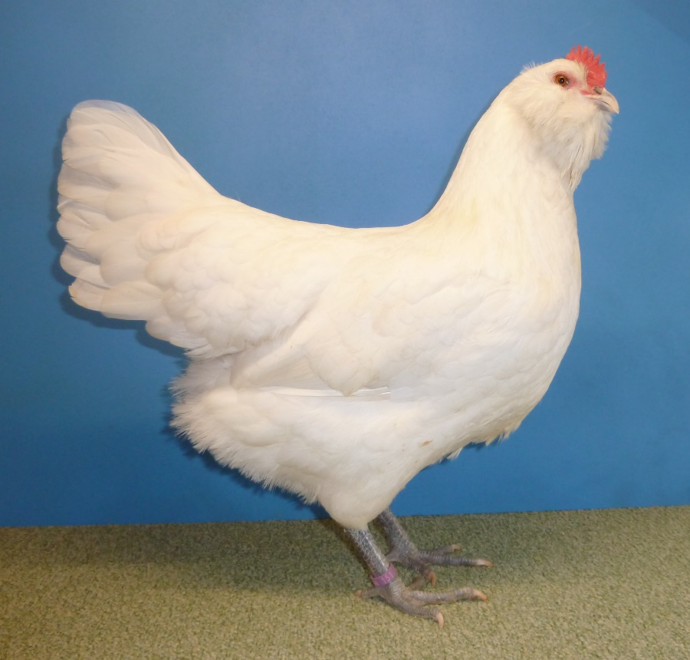
© Schreiter
Aktuelles aus dem BZA
- Sparte Geflügel -
Nachhaltigkeit in der tierischen Erzeugung
Ulrich Freiberger, Stefan Grundmeier, Dietmar Kleditsch,
Andre Klein, Dr. Ruben Schreiter, Stefan Wanzel
Juni 2023

Slide 2
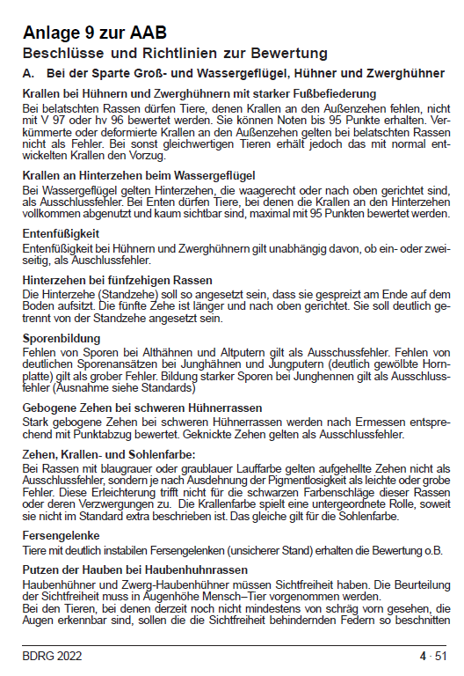
Beschlüsse & Richtlinien zur Bewertung
→ seit 2022 platziert als Anlage 9 der AAB

Slide 3
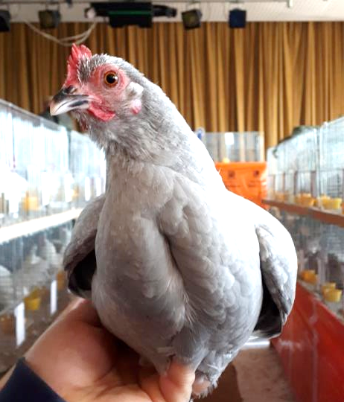
Beschlüsse & Richtlinien zur Bewertung
Spaltbrust ist bei den meisten Hühner- und Zwerghühnerrassen unerwünscht (Ausnahme: Kämpferrassen) und wird in Abhängigkeit der Schwere der Ausprägung als Wunsch oder Fehler bewertet.
© Schreiter

Slide 4
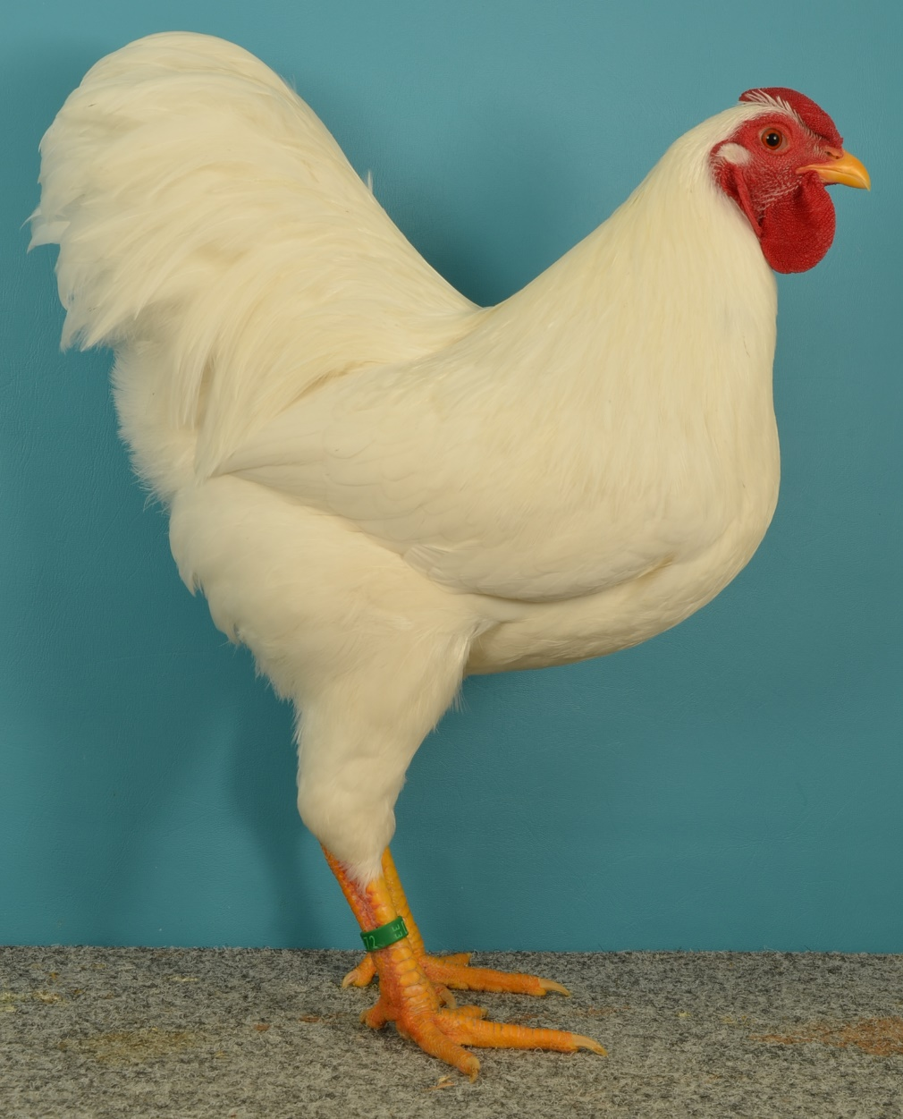
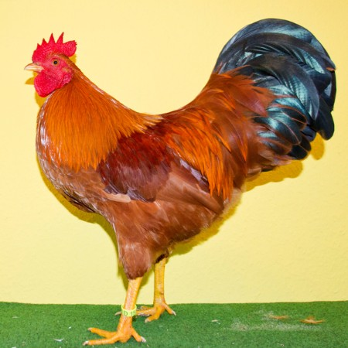
Beschlüsse & Richtlinien zur Bewertung
Hühner und Zwerghühner mit durchgedrücktem Fersengelenk (steifer Stand) erhalten die Bewertung oB
Standhöhe und Schenkellänge bei Hühnern und Zwerghühnern: Bei Rassen mit mittelhoch gefordertem Stand sind sehr lange Schenkel und ein hoher Stand ungewollt. Betreffende Tiere sind von den Bewertungsnoten v und hv ausgeschlossen.
© Proll
© http://www.sv-zwerg-newhampshire. de/hauptsonderschau.html

Slide 5
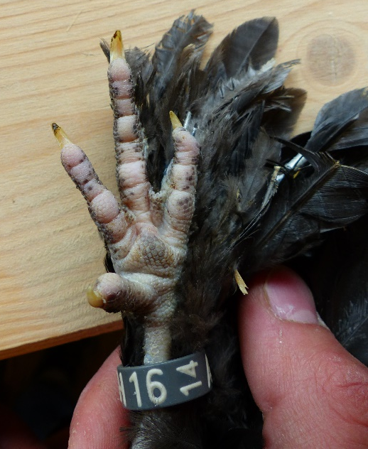
Beschlüsse & Richtlinien zur Bewertung
Zehen und Krallen bei Hühnern und Zwerghühnern mit starker Fußbefiederung: […]
Außenzehen, die insgesamt gerade erscheinen aber ein leicht seitlich abknickendes äußerstes Zehenglied aufweisen, werden als Wunsch betrachtet (z.B. Außenzehe stabiler). Betreffende Tiere dürfen nicht mit den Noten v oder hv bewertet werden.
© Schreiter

Slide 6
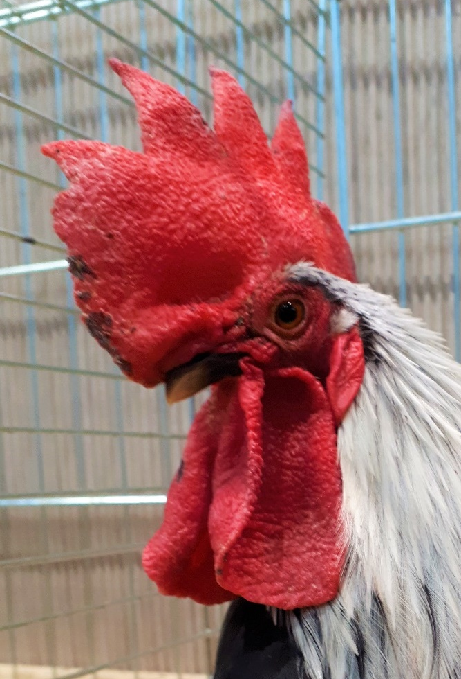
Beschlüsse & Richtlinien zur Bewertung
Kammgröße bei Hühnern und Zwerghühnern:
Hühner und Zwerghühner mit über die Schnabelspitze hinaus reichendem Kamm erhalten die Bewertung oB.
© Schreiter

Slide 7
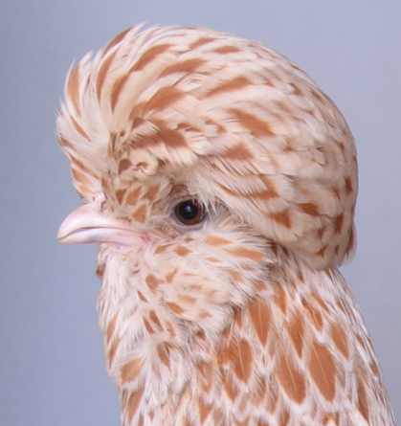
Sichtfreiheit Vollhaubenhühner
© Schreiter
© Mertensotto
Ergänzung in Standardvorspann mit Anleitung zur Beurteilung der Sichtfreiheit
weiterhin hohe Priorität und Notwendigkeit zur Verbesserung

Slide 8
Sichtfreiheit Vollhaubenhühner
Die Bedeutung des Tierschutzes in unserer Gesellschaft ist stark gestiegen. Dies ist auch verstärkt in der Rechtsprechung und dem behördlichen Vorgehen sichtbar. Mehr als bisher muss in vielen Merkmalen eine Korrektur auf eine tiergerechte Ausprägungsform stattfinden.
Anlässlich der HSS der Hauben- und Zwerg-Haubenhühner in Halle/Saale fand eine intensive Kontrolle der Schau durch das zuständige Veterinäramt statt (intensive Begutachtung der Tiere; Bilddokumentation/Nachfrage zu Tieren mit fehlender Sichtfreiheit; Hinterfragung der Lenkfunktion der Bewertung bzgl. Sichtfreiheit; generell kritische Betrachtung des Umfeldes wie vereinzelt fehlende Rückwände, allg. Gesundheitszustand, Quarantänestall). Im sachlichen Dialog zwischen den Behördenvertretern und Vertretern der beiden Sondervereine und des BZA, Sparte Geflügel, wurden Bemühungen des Verbandes zur Verbesserung der Situation bzgl. Sichtfreiheit anerkannt, aber zugleich eine Intensivierung dieser gefordert.

Slide 9
Sichtfreiheit Vollhaubenhühner
Sichtfreiheit Vollhaubenhühner
In enger Zusammenarbeit mit den beiden betreuenden Sondervereinen werden aktuell Standardänderungen für Haubenhühner und Zwerg-Haubenhühner erarbeitet. Dabei wird neben der Beschreibung der Haube und Nasensattels/aufgeworfenen Nasenlöchern auch eine Harmonisierung der Standardbeschreibung zwischen Groß- und Zwergrassen erfolgen.
Für eine bessere Beschreibung des Vorgehens der Beurteilung der Sichtfreiheit werden im Standard angepasst bzw. ergänzt:
Im Vorspann nähere Beschreibung und Bildanleitung zum Vorgehen bei
der Bewertung.
Ziel sind Kopfstudien in jedem Standard der Haubenhühner/Zwerg-
Haubenhühner (Zeithorizont ist abhängig von der Verfügbarkeit geeigneter
Bilder).

Slide 10
Sichtfreiheit Vollhaubenhühner
Sichtfreiheit Vollhaubenhühner
→ Anpassung in der Anlage 9 zur AAB:
Hauben und Schöpfe bei Hühnern und Zwerghühnern: Tiere mit Haube oder Schopf müssen Sichtfreiheit haben. Die Beurteilung der Sichtfreiheit erfolgt in Augenhöhe Mensch-Tier. Eine korrekte Sichtfreiheit ist dabei vorhanden, wenn sowohl frontal als auch seitlich betrachtet die Augen des Huhns sichtbar sind. Tiere, die durch das Hauben- bzw. Schopfgefieder in der Sichtfreiheit behindert sind, erhalten die Bewertung o.B. Sollte die Sichtfreiheit durch behindernde Federn eingeschränkt sein, ist es erlaubt, diese Federn zu beschneiden. Das Beschneiden von Federn ist ausschließlich im Sichtfeld zum Erlangen der Sichtfreiheit gestattet. Ziehen der Federn ist nicht gestattet. Das Beschneiden ist auch bei Schautieren gestattet. Tiere mit von außen sichtbar beschnittener Haube dürfen nicht mit V oder hv bewertet werden. Bei sonst gleichwertigen Tieren werden die mit unbeschnittener Haube bevorzugt

Slide 11
Sichtfreiheit Vollhaubenhühner
Sichtfreiheit Vollhaubenhühner
Der WGH in Zusammenarbeit mit den betreuenden Sondervereinen, dem BZA und dem TASCH plant hinsichtlich tierschutzrelevanter Merkmale die Erstellung von Merkblättern und Schulungen.
Zielgruppe sollen dabei insbesondere Vertreter von Veterinärbehörden und Ministerien (Schulungen) sowie betroffene Züchter (Merkblätter) sein.

Slide 12
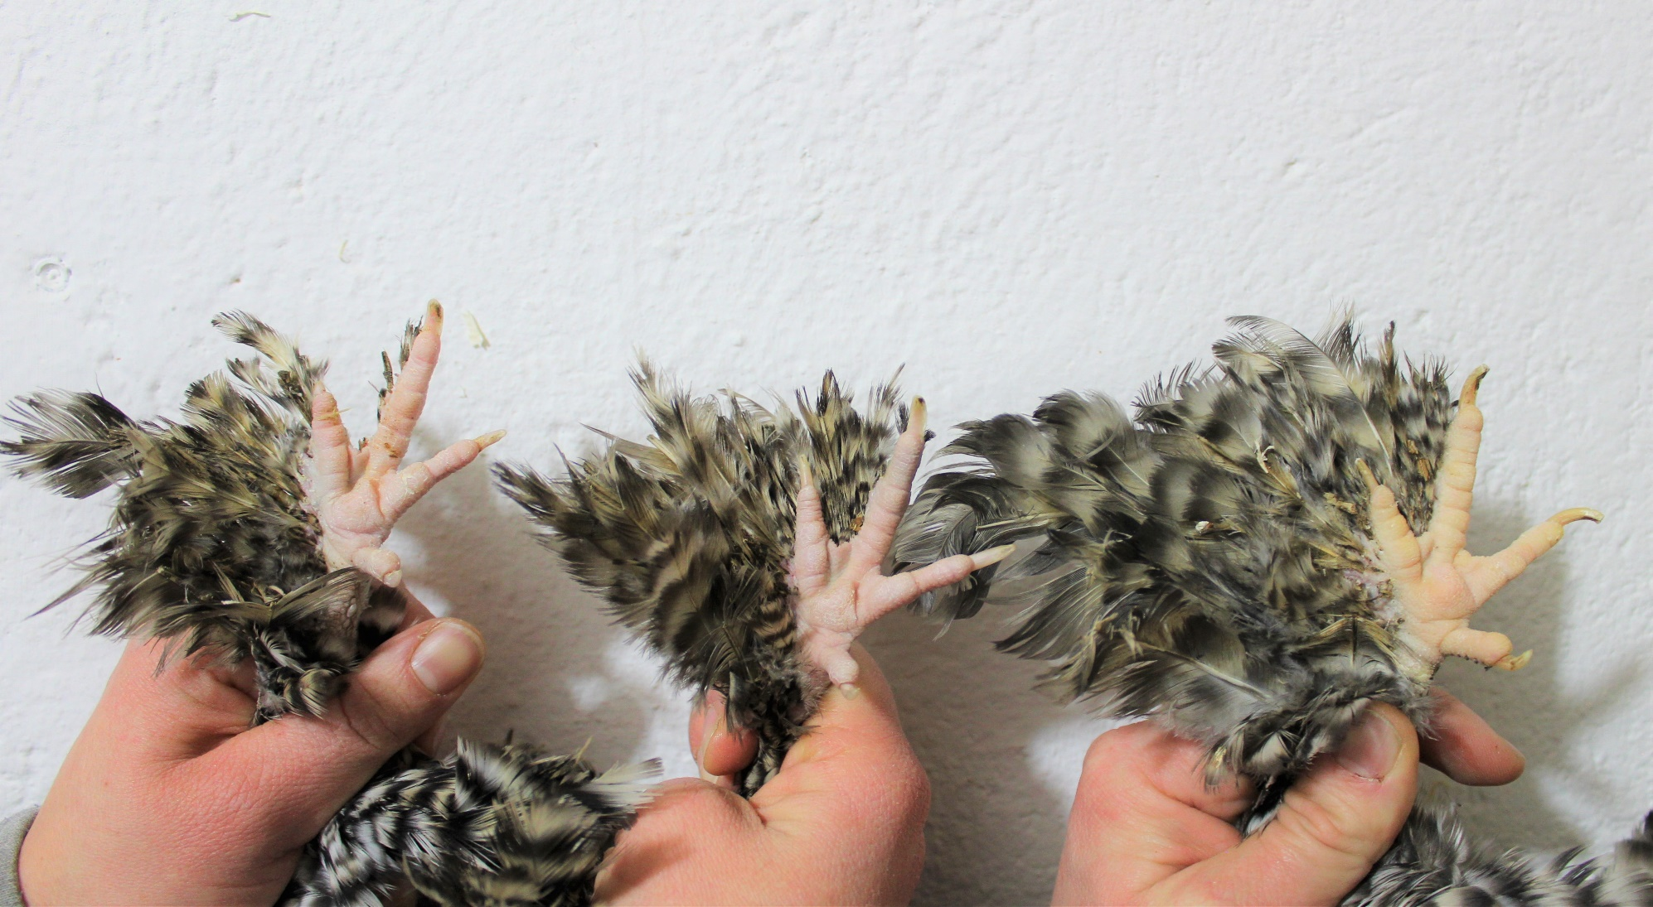
Allgemeine Information
Fußbefiederung bei Hühnern & Zwerghühnern
Sand-/Staubbaden = natürliche Verhaltensweise
→ abgebrochene Federn in Fußbefiederung werden nicht kritisiert
vollständige
Fußbefiederung
mehr oder weniger
abgebrochene Fußbefiederung
→ wird vollständig toleriert
Mittelzehe schwach
bis unbefiedert
→ Wunsch/Mangel
© Schreiter

Slide 13
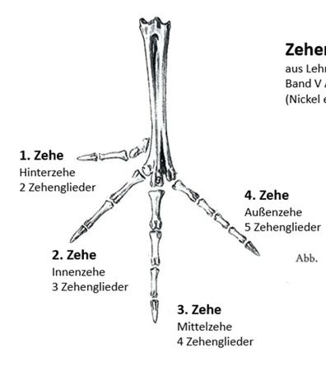
Allgemeine Information
Zählweise der Zehen bei Hühnern & Zwerghühnern
Rassen mit 5 Zehen:
5. Zehe inkl. Kralle sollte idealerweise nach oben gerichtet sein
© Nickel et al., 2004

Slide 14
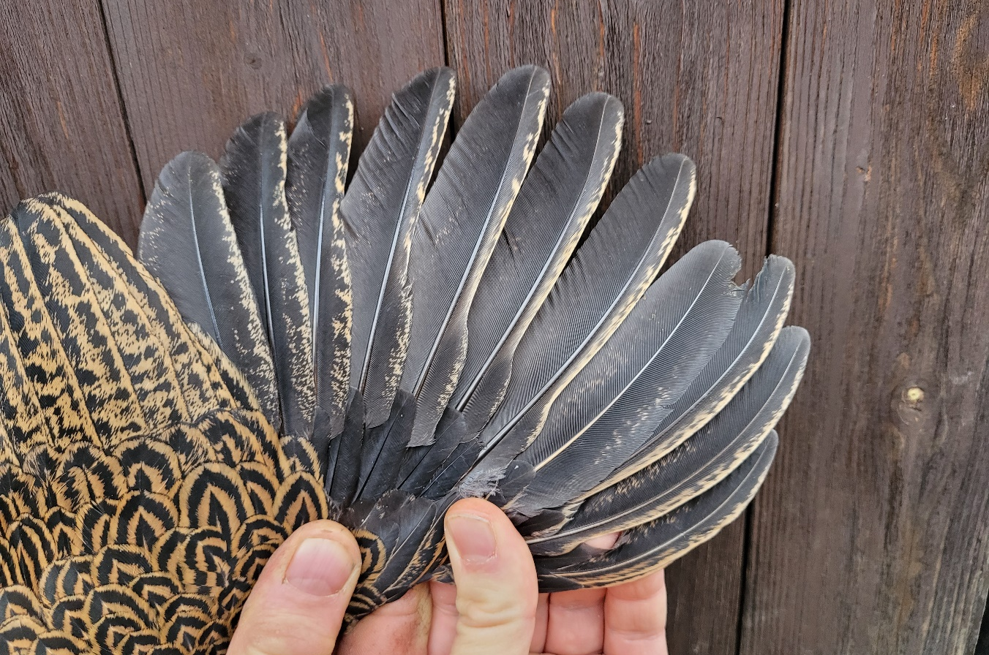
Allgemeine Information
Schwingendeformation
stark abweichend aufgebaute Schwingen im Handschwung (kürzer, 1:1 Außen- zu Innenfahne, abgerundetes Ende)
= Ausschlussfehler
© Schreiter

Slide 15
Allgemeine Information
Zulassungen zum Vorstellungsverfahren ab 2023
Madagaskar-Kämpfer, schwarz
Mechelner, schwarz
Gelbe Haspengauwer, gelb mit schwarzem Schwanz
Friesenhühner, sandgelb
Antwerpener Bartzwerge, perlgrau-wachtelfarbig
Holländische Zwerghühner, gelb-blaucolumbia
Moderne Englische Zwergkämpfer, schokoladenbraun
Zwerg-Brahma, weiß
Zwerg-Seidenhühner, rot

Slide 16
Allgemeine Information
Standardänderungen/-anpassungen der Musterbeschreibungen bzw. Standardbilder werden für folgende Rassen erfolgen, wobei die Texte dazu kurzfristig auf der Homepage des BDRG und in der GeflügelZeitung veröffentlicht werden:
Deutsche Puten
Deutsche Landputen
Paduaner, Zwerg-Paduaner
Holländer Haubenhühner, Zwerg-Holländer Haubenhühner
Creve-Coeur, Zwerg-Creve-Coeur
Houdan, Zwerg-Houdan
Augsburger
Sulmtaler
Niederrheiner
Zwerg-Niederrheiner
Orpington rot
Zwerg-Orpington rot
Sussex und Zwerg-Sussex, wildbraun
Antwerpener Bartzwerge
Moderne Englische Kämpfer, Moderne Englische Zwergkämpfer

Slide 17
Körpergewicht
BEG-Verfahren stellte Notwendigkeit einer Regelung fest
intensives Monitoring zum Körpergewicht der Hühner & Zwerghühner des BZA (Zeithorizont abhängig von Durchführung der Schauen)
Ziel: realistische Zielgewichte der Rassen
Wiegungen auf Bundesschauen
Mitwirkung der SV – eigenständige Wiegungen und Vorschlag für Standardgewicht
mittelfristig konkrete Regelung – ggf. mit „roter Linie“

Slide 18
Neuzüchtungen & AOC-Klasse
auch 2022 hoher Melde-Auftrieb in Neuzüchtungsklasse in Leipzig (234 Tiere) und Hannover (192 Tiere)
mehrere Anträge an BZA-Sparte für Ausnahmeregelungen
Ausnahme zu Geflügel Neuzüchtungsklasse in 2023 – zusätzlich auf 2 LV-Schauen möglich (vorbehaltlich der Zustimmung der BV)
04.-05.11.2023 Magdeburg
11.-12.11.2023 Alsfeld

Slide 19
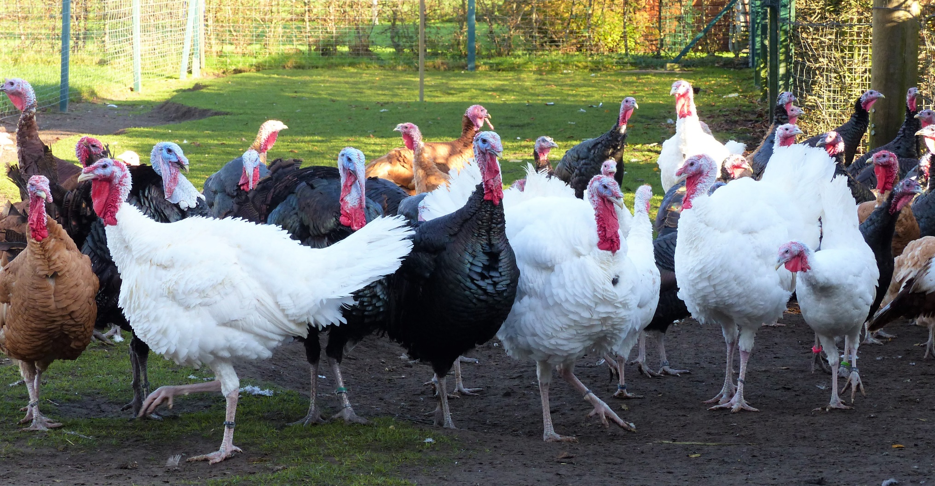
© Schreiter
Bundes Zucht- und Anerkennungsausschuss des BDRG
Sparte Geflügel

